Slide 1
信息内容安全
第一章 绪论
中国矿业大学 曹天杰

Slide 2




参考书

Slide 3
目录
1
信息内容安全背景
2
信息内容安全概念
3
主流产品简介
4
研究的意义及发展趋势
5
本章小结及思考题

Slide 4
















信息内容安全背景
社会信息化和网络化导致数据的爆炸式增长
云计算、物联网等新技术催生大数据
数据仓库、数据分析、数据挖掘等技术
大数据的核心是数据、技术和思维
Notes:
内容与信息是等价的概念。数字内容是信息的数字化表示

Slide 5
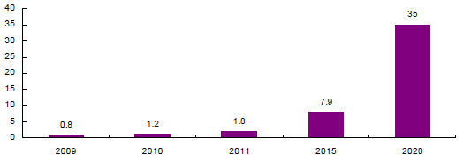

信息内容安全背景
数据
指数
增长
结构
日趋
复杂
根据IDC 监测，数据量正在呈指数级增长，约每两年翻一番。
大量新数据源的出现则导致了非结构化、半结构化数据爆发式的增长。
当今创造的数据早已经远远超越了目前人力所能处理的范畴
大数据时代正在来临
Notes:
IDC（Internet Data Center)，即互联网数据中心

Slide 6
信息内容安全背景
网络信息内容的特征
存储数字化，传输网络化
表现形式多样化，内容丰富
数量巨大，增长迅速
大容量
高速度
传播速度快、范围广，具有交互性
多样性
真实性
结构复杂，分布广泛
信息源复杂、无序，缺乏稳定性

Slide 7
网络信息内容概念
内容:在认知层面的
■信息识别、检索与筛选
■信息理解、发现与追踪
■信息欺骗与谋略
■信息阻断
■内容版权保护
■信息伪装

Slide 8
网络信息内容概念
网络内容安全目前大致可分为两类
基于内容的访问控制，如基于数据包的流量监测
基于信息传播的互联网安全管理问题，反映的是网络用户公开发布的信息所带来的对社会公共安全问题
网络信息内容安全处在安全体系中最上层，更倾向于信息自身的安全
信息安全层次结构

Slide 9
网络信息内容概念
网络内容安全目前大致可分为两类
基于内容的访问控制，如基于数据包的流量监测
基于信息传播的互联网安全管理问题，反映的是网络用户公开发布的信息所带来的对社会公共安全问题
网络信息内容安全处在安全体系中最上层，更倾向于信息自身的安全
信息安全层次结构

Slide 10
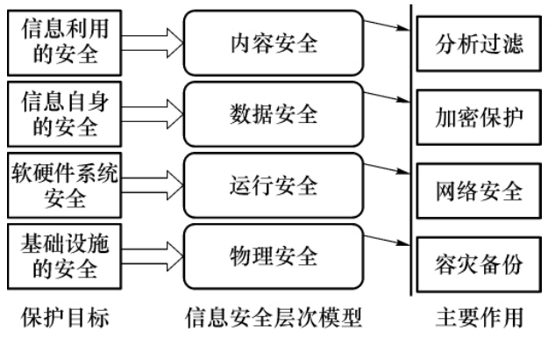
内容安全在信息安全中的地位及作用
。
10

Slide 11
内容安全在信息安全中的地位及作用
是指对网络与信息系统的电磁装备的保护。重点保护的是网络与信息系统的机密性、生存性、可用性等属性；涉及的是动力安全、环境安全、电磁安全、介质安全、设备安全、人员安全等；主要采取的措施是可靠的供电系统、防护体系、电磁屏蔽、容灾备份、管理体系等。
运行安全
是指对信息在数据处理、存储、传输、显示等过程中的保护，使得在数据处理层面保障信息能够依据授权使用，不被窃取、篡改、冒充、抵赖。主要涉及信息的机密性、完整性、真实性、不可抵赖性等可鉴别性属性；主要的保护方式有加密、数字签名、完整性验证、认证、防抵赖等。
内容安全
是指对信息真实内容的隐藏、发现、选择性阻断。主要涉及信息的机密性、可控性、特殊性等；所面对的主要问题包括发现所隐藏的信息的真实内容、阻断所指定的信息、挖掘所关心的信息；主要的处置手段是信息识别与挖掘技术、过滤技术、隐藏技术等。通过“净、建、管、享、用”实现信息内容治理。
数据安全
是指对网络与信息系统的运行过程和运行状态的保护。主要涉及网络与信息系统的可控性、可用性等；所面对的威胁包括系统资源消耗、非法侵占与控制系统、安全漏洞的恶意利用等；主要的保护方式有应急响应、入侵检测、漏洞扫描等。
物理安全
。
11

Slide 12
数字内容的分类
音频
文本
视频
图像
数据库
网络信息内容
多媒体
软件
。
12

Slide 13
数字内容的安全威胁
Web病毒感染
不适当(非法)内容
非业务内容浏览
信息泄露
盗版
知识产权损失
隐私侵犯
垃圾邮件
。
13

Slide 14
数字内容的安全威胁
信息恐怖（“ 危安信息” ）
信息侵略
信息过载
信息渗透
信息侵权
信息污染
。
14
Notes:
信源、信道、信宿

Slide 15
数字内容产业
2003年《上海市政府工作报告》中指出：“数字内容产业是依托先进的信息基础设施与各类信息产品行销渠道，向用户提供数字化的图像、字符、影像、语音等信息产品与服务的新兴产业类型，它包括软件、信息化教育、动画、媒体出版、数字音像、数字电视节目、电子游戏等产品与服务等，是智力密集型的、高附加值的新兴产业。”
。
15

Slide 16
数字内容产业
如北美自信息内容产业，加拿大电子子内容(e-content)，欧盟数字内容(Digital content)等
媒体角度
有日本重视的内容产业(content Industry)或者英国和澳大利亚推行的创意产业(Creative Industry)
产业角度
有数字媒体、多媒体、新媒体或者网络媒体。
内容角度
。
16

Slide 17
数字内容产业
数字传媒行业
数字娱乐行业
数字学习行业
数字出版行业
面向专业应用的数字内容服务行业
。
17
Notes:
传媒：传播各种信息的媒体。指信息传播媒介（通信、数媒、广播、电视、电影、出版、广告、新闻、网络、文化产业、新媒体等）

Slide 18
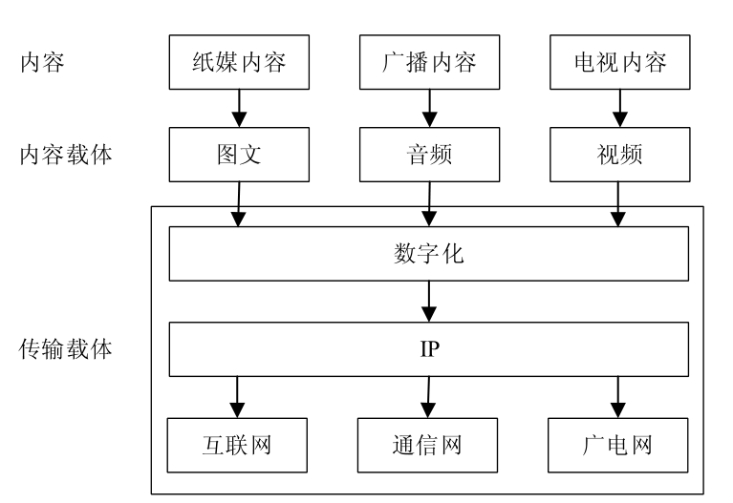
新媒体数字内容
。
新媒体的内容、内容载体与传输载体
18

Slide 19
数字广播媒体内容
数字广播是指将数字化了的音频信号、视频信号，以及各种数据信号，在数字状态下进行各种编码、调制、传递等处理。同时，数字广播也是一项有别于传统所熟知的调幅(AM)、调频(FM)的广播技术。它通过地面发射站，以发射数字信号来达到广播以及数据资讯传输的目的。
。
数字音频广播
数字电视广播
19

Slide 20
网络电视媒体内容
广义上讲，网络电视是以电视机、个人电脑或者手持便携设备作为显示终端，通过宽带网络实现电视观看，并提供数字电视、移动电视、互动电视等服务。
互动电视
互联网电视
移动电视
OTT电视：中国网络电视台(CNTV)、百视通(BesTV)
。
20
Notes:
OTT TV是“Over The Top TV”的缩写，是指基于开放互联网的视频服务，终端可以是电视机、电脑、机顶盒、PAD、智能手机等等。意指在网络之上提供服务，强调服务与物理网络的无关性。通过互联网传输的视频节目，如PPS、UUSEE等平台的内容传输到显示屏幕(包括电视)上。

Slide 21
数字电影媒体内容
国家广电总局《数字电影管理暂行规定》第二条指出：数字电影是指以数字技术和设备摄制、制作存储，并通过卫星、光纤、磁盘、光盘等物理媒体传送，将数字信号还原成符合电影技术标准的影像与声音，放映在银幕上的影视作品。数字电影实现了无胶片发行、放映，解决了长期以来胶片制作、发行成本偏高的问题。
。
21

Slide 22
数字游戏媒体内容
网页游戏、客户端网络游戏。
单机游戏
移动游戏指的是运行在移动终端上的游戏软件．包括移动单机游戏和移动网络游戏。
移动游戏
按照游戏内容的不同，单机游戏可以分为动作游戏、角色扮演、第一人称射击、冒险游戏、策略游戏以及运动游戏)等类型。
网络游戏
。
22

Slide 23
其他数字媒体内容
云端化、移动化、社交化
数字广告
主要特征为内容生产数字化、管理过程数字化、产品形态数字化和传播渠道网络化。如网络游戏、博客、手机小说、手机报纸、手机游戏、手机音乐、手机视频等
数字出版
传统意义上的网络广告、富媒体广告、交互广告。
网络社区
第一代虚拟社区BBS、第二代社交网络
数字音乐
。
23

Slide 24
以短视频产业为例，说明涉及到的安全问题
涉及主体包含平台运营商、内容提供者、中介机构、广告主、用户、政府等，它们可能是信息内容的生产者、传播者、审核者、过滤者、 使用者等
作为网络信息内容生产者，无论是政府、企业或网民个人都应当遵守法律法规，遵循公序良俗，不得损害国家利益、公共利益和他人合法权益
网络信息内容服务平台主体则应当履行信息内容管理主体责任，健全用户注册、账号管理、信息发布审核、跟帖评论审核、版面页面生态管理、实时巡查、应急处置和网络谣言处置等制度， 加强本平台网络信息内容生态治理，培育积极健康、向上向善的网络文化
网络信息内容服务使用者应当文明健康使用网络，按照法律法规的要求和用户协议约定，切实履行相应义务，网络群组、论坛社区建立者和管理者应当履行群组管理责任，规范群组内信息发布等行为
政府及其有关部门应建立健全信息共享、会商通报、联合执法、案件督办、信息公开等工作机制，并建立起政府与企业、社会、网民等主体共同参与的监督评价机制，定期对本行政区域内网络信息内容服务平台生态治理情况进行评估。

Slide 25
涉及内容安全法律法规
1996，提倡安全使用Internet的行动计划，1997提出与Internet不良内容作斗争的报告。
美国
互联网信息内容服务管理办法(草案)，《关于维护互联网安全的决定》，2002《关于进一步加强互联网新闻宣传和信息内容安全管理工作的意见》，2017《中华人民共和国网络安全法》
中国
2000《儿童Internet保护法案》，2003互联网上建立儿童专用域名。
欧盟
。
25

Slide 26
涉及内容安全法律法规
互联网信息服务管理办法第十五条：九不准
互联网信息服务提供者不得制作、复制、发布、传播含有下列内容的信息：
。
反对宪法所确定的基本原则的
危害国家安全，泄露国家秘密，颠覆国家政权，破坏国家统一的
损害国家荣誉和利益的
煽动民族仇恨、民族歧视，破坏民族团结的
破坏国家宗教政策，宣扬邪教和封建迷信的
散布谣言，扰乱社会秩序，破坏社会稳定的
散布淫秽、色情、赌博、暴力、凶杀、恐怖或者教唆犯罪的
侮辱或者诽谤他人，侵害他人合法权益的
含有法律、行政法规禁止的其他内容的
26
Notes:
不过《互联网上网服务营业场所管理条例》第十四条以及《互联网文化管理暂行规定》第十六条等在该基础上增加了一项：“危害社会公德或者民族优秀文化传统的”，扩充为了“十不准”

Slide 27
涉及内容安全法律法规
网络安全法第十二条
任何个人和组织使用网络应当遵守宪法法律，遵守公共秩序，尊重社会公德
。
不得危害网络安全
不得利用网络从事危害国家安全、荣誉和利益
煽动颠覆国家政权、推翻社会主义制度
煽动分裂国家、破坏国家统一
宣扬恐怖主义、极端主义
宣扬民族仇恨、民族歧视
传播暴力、淫秽色情信息
不允许
编造、传播虚假信息扰乱经济秩序和社会秩序
以及侵害他人名誉、隐私、知识产权和其他合法权益等活动
27
Notes:
预警、保护、检测、应急响应、反击等环节。

Slide 28
网络信息内容安全特点
网络内容安全既是一门新兴的课题，又需要多个学科进行交叉研究。不局限于技术领域，对它的研究将更加复杂和丰富。
互联
银行都将基于企业大数据平台开展银行直销业务，同时按照产业链金融服务事业部模式开展业务
融合
因大数据系统的出现，所有依赖信息不对称盈利的业务都将消失。
海量
在网络信息内容研究中，从互联网技术角度入手仍然是对网络信息内容安全管理最有效的手段。
交叉
。
这些特点决定了其研究手段和方法和传统信息安全存在显著区别
28

Slide 29
网络信息内容安全内涵
领域 | 内涵 | 关键技术
政治方面 | 防止来自国内外反动势力的攻击、诬陷以及西方的和平演变阴谋，维护社会稳定 | 网络舆情分析、 内容还原
安全方面 | 防止国家、军队和企业机密信息被窃取、泄露和流失 | 开源情报分析
宗教方面 | 防止法轮功等邪教组织利用宗教信仰传播不利于和谐社会的内容 | 话题检测与跟踪
破坏方面 | 防止病毒、垃圾邮件、网络蠕虫等恶意信息耗费或破坏网络资源 | 内容过滤、 内容还原
健康方面 | 在传播过程中剔除色情、淫秽和暴力内容，使人们健康上网 | 网络内容过滤
生产方面 | 防止非生产力网络浏览、提高企业网络使用效率 | 内容管理
隐私方面 | 防止个人隐私被盗取、倒卖、滥用和扩散 | 开源情报分析

Slide 30
网络信息内容安全内涵
包括病毒查杀、恶意代码、网页过滤、垃圾邮件过滤、多媒体安全、数字水印、数字取证等。
国内（窄）
不包括病毒及防范，强调信息安全在法律、法规、道德上的要求。即内容政治上健康，符合法律法规，符合中华民族的优良道德规范。利用计算机从海量信息并且迅速变化的网络中对特定安全主题相关信息自动获取、识别和分析。是管理不良信息传播的重要手段。
国外（宽）
。

Slide 31
网络信息内容安全学科区别
信息安全支撑技术 | 研究方向 | 关键技术
密码学 | 密码基础理论 | 密码函数、密码置换、序列及其综合、认证码理论、有限自动机理论等
 | 密码算法研究 | 序列密码、分组密码、公钥密码、哈希函数等
安全协议 | 安全协议设计 | 单机安全协议设计、网络安全协议设计
 | 安全协议分析 | 经验分析法、形式化分析
信息隐藏 | 数字水印 | 数字版权保护、匿名通信等
 | 隐蔽通信 | 隐写术、隐通道、阈下通信等
安全基础设施 | PKI/KMI/PMI | 产生、发布和管理密钥与证书等安全凭证
 | 检测/响应基础设施 | 预警、检测、识别可能的网络攻击，响应攻击并对攻击行为进行调查分析等
系统安全 | 主机安全 | 访问控制、病毒检测与防范、可信计算平台、主机入侵检测、主机安全审计、主机脆弱性扫描等
 | 系统安全 | 数据库安全、数据恢复与备份、操作系统安全等
网络安全 | 网络硬件安全 | 防火墙、VPN、网络入侵检测、安全接入、安全隔离与交换、安全网关等
 | 信息内容安全 | 内容管理、内容过滤、话题跟踪与检测、社会网络分析、舆情分析、开源情报分析等
 | 网络行为安全 | 网络安全管理、网络安全审计、网络安全监控、应急响应等
信息安全支撑技术

Slide 32
网络信息内容研究方法
研究信息内容安全问题的
“三分类”过程
句法分析：判断“信息是否为可读语句”，又称为语句分类
主题分类：判断“由可读语句表达的信息是否属于所关注的安全领域”
信息内容安全“三分类”模型
倾向分类：判断“落入某领域的信息是否符合所定义的安全准则”

Slide 33
学科专业规范区别
研究信息内容安全问题的“三分类”过程
网络信息内容安全旨在分析识别信息内容是否合法
网络信息内容安全的重点是网络数据的获取、预处理与过滤以及分析与管控
倾向分类：判断“落入某领域的信息是否符合所定义的安全准则”

Slide 34
内容安全要素
在线的网页、邮件、实时通信内容，离线的电子数据（文档、音频视频文件）。
信息过滤
发现、跟踪热点话题，预测话题传播方向，自动生成热点信息报告供只能部门科学决策
事件挖掘
在海量信息中挖掘敏感事件信息，预测未来影响、传播。如挖掘可能的恐怖事件
舆情分析
过滤不良信息、违法信息（低俗、色情、反动信息）。
技术领域
自然语言理解、图像内容理解、视频与音频处理、数据挖掘、智能过滤、智能推荐、大数据技术。
处理对象
。
34

Slide 35
主流网络信息内容安全产品简介
国别 | 单位 | 项目名称 | 简介
美国 | FBI | Carnivore | 网络信息嗅探软件与相关软件配合，可实现信息还原和内容分析，主要用于监测互联网中的恐怖活动、儿童色情、间谍活动、信息战和网络欺诈行为等。运行于微软Windows平台，2005年1月以后停止
美国 | FBI | StrikeBack | 与联邦教育部合作，用于查询可疑学生信息，每年有数百名学生信息被查询，5年期计划，已结束
多国 | UKUSA | ECHELON | 以美英为主导，由多个英语国家参与。它是世界上最大的网络通信数据监听与分析系统。监听世界范围内的无线电波、卫星通信、电话、传真、电子邮件等信息后，应用计算机技术进行自动分析。每天截获的信息量约30亿条。最初，ECHELON用于监控苏联和东欧的军事与外交活动。现在，其重点监听恐怖活动和毒品交易的相关信息
美国 |  | RIP | 关于通信监听方面法律，是于2000年通过的。其该国政府被授权监控所有电子邮件通信，包括加密通信
美国 | CIA | Oasis | 以语音识别技术为核心，用于将电话、电视、广播、网络上面的音频信息转换为文本信息，以便于检索。目前，Oasis系统可以识别英语，下一步的目标是实现对阿拉伯语和汉语的处理
美国 | DARPA | EELD | 研究如何从海量的网络信息中，发现有可能威胁国家安全的关键信息提取技术
美国 | DHS | ADVISE | 建立在前述ECHELON项目的基础上，通过数据挖掘技术对互联网上的新闻网站、网志(Blog)、电子邮件(E-mail)进行分析，以发现其中各种网络标示之间的关系。该计划目的在于，尽早发现恐怖分子可能发动的恐怖活动。数据的三维可视化展示是该项目的一个特点，它提供了一种新型的数据展示方式
政府主导项目

Slide 36
主流网络信息内容安全产品简介
单位 | 项目名称 | 简介
UCLA | PRIVATE KEYWORD SEARCH ON STREAMING DATA | 该项目需放置多台服务器到网络各处，收集网络上特定信息后传回信息处理中心，减轻了将所有信息直接传回信息处理中心的负担。项目特点在于，虽然这些放在信息源附近的机器，没有集中式服务器的物理性和系统安全性，甚至有可能为敌对方获取，但该系统会利用同态加密(Homomorphic Encryption)实现编码混淆(Code Obfuscation)。该技术保证了机器上面装的软件不会被逆向工程侵犯，也即敌对方无法利用缴获的服务器来获取该服务器过滤的明确规划。另外，由于预先滤除了大量信息，系统在安全和隐私方面也取得了较好均衡 http://www.research.ucla.edu/tech/ucla05-487.htm
Autonomy | IDOL Server | Autonomy公司的产品IDOL Server是用途广泛的文本信息挖掘工具，具有能进行语义级别的检索、文本分类与推送等功能。支持多种自然语言，利用信息论的相关知识进行文本特征选择与提取，利用贝叶斯理论进行分类。在FBI与CIA中，有广泛应用 http://www.autonomy.cm/content/Products/IDOL/index.en.html
Secure Computing | SmartFilter | 用于组织网络间谍软件与网络钓鱼软件对网络用户的侵害。在军事、民事领域，都有应用
NICTA | SAFE | 澳大利亚国家信息与通信技术研究中心的紧急状态灵活应对系统计划，该项目通过人脸识别等机器视觉技术来分析可能的异常行为，从而实现预先判断，以组织恐怖主义活动
Cornell | Sorting acts and opinions for Homeland security | 该项目由美国国土安全部自助，康奈尔大学联合匹兹堡大学和犹他大学负责实施。重点是通过信息抽取等多种自然语言理解与机器学习技术，从收集到的文本中判断各种信息所包含的观点，并且研究如何寻找信息的可能来源，利用这些信息进行辅助决策 http://www.eurekalert.org/pub_releases/2006-09/cuns-sfa092206.php
研究机构主导的研究项目

Slide 37
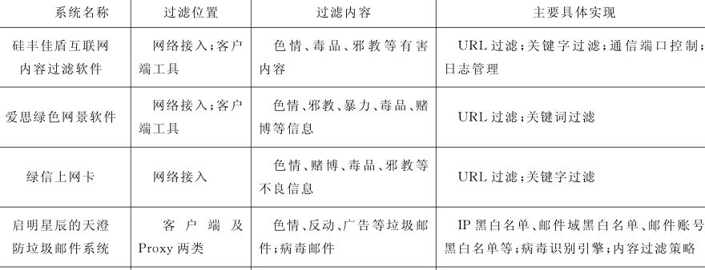
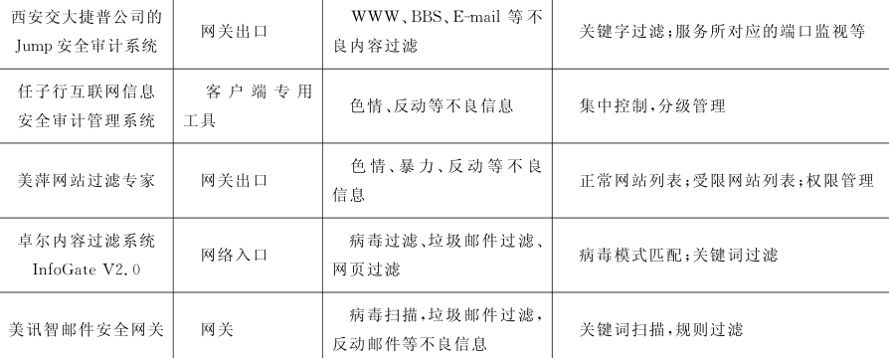
中国大陆的内容过滤项目

Slide 38
舆情监测系统
开发者 | 名称 | 关键技术
人民网舆情数据中心 | 互联网舆情监测系统 | 实现网络声誉管理、舆情监测、敏感信息预警、内部风险管理评估、突发事件实时追踪和宣传工作评估考核等功能
百度 | 百度舆情-互联网舆情专业分析系统 | 全方位分析互联网舆论，提供实时舆情、语义分析、搜索指数及事件脉络等数据与分析能力，助力客户把握时事脉搏。
方正电子政务技术有限公司 | 方正智思舆情预警辅助决策支持系统 | 以整合互联网搜索技术及信息智能处理技术，通过知识管理的方法，对互联网海量信息进行自动抓取、自动分类、自动聚类、主题检测、专题聚焦，实现用户的网络舆情监测和新闻专题追踪等信息需求，形成简报、报告、图表等分析结果，为客户全面掌握群众思想动态，做出正确舆论引导，提供分析依据
北京清博大数据科技有限公司 | 清博大数据舆情系统 | 依托海量数据资源，提供舆情阶段性报告、热点事件综合分析、新媒体传播报告、粉丝画像分析、行业研究报告、顶级政企刊物、政策执行效果分析等。
新浪 | 新浪微舆情 | 新浪微舆情，覆盖渠道比较多，能够及时发现舆情，追踪舆情，了解舆情发酵全过程，优势是介入“人工分析处理”，通过人工的方式对采集的信息进行筛选，加工，对垃圾信息进行删除处理。

Slide 39



网络信息内容安全研究的意义
提高网络用户及网站的使用效率
净化网络空间，营造健康文明的网络文化环境
提高国家信息安全保障水平是保障国家安全的重要环节
Notes:
提高效率：推荐好的、过滤坏的。净化：发现、过滤。国家安全：发现、过滤

Slide 40
信息内容安全研究方向
1.信息内容识别理解
研究大规模信息感知与识别，包括：关系与内容相结合的信息实时感知以及过滤、面向内容理解的自然语言处理、数据流计算、模式识别、模式串匹配、分类等技术。 数据流计算与模式串匹配： 研究大规模精确串、正则表达式、近似模式串匹配、图数据匹配的算法和硬件实现技术等，支持网络海量数据的快速过滤与内容安全监控。 自然语言处理与模式识别： 研究文本分词，少数民族语言处理，模式识别、视觉理解等理论及应用技术，支持区域网络信息安防、少数民族语言处理等战略需求。
Notes:
信息内容安全技术国家工程实验室http://nelist.iie.cas.cn/yjfx/nrsbxxgl/

Slide 41
信息内容安全研究方向
2.数据挖掘深度学习
利用大数据挖掘技术进行社会态势预测和分析 大数据挖掘与社会态势面向网络社会态势感知和大数据分析需求，主要研究：社交网络挖掘，用户行为挖掘，数据流挖掘，文本挖掘和分布式数据挖掘基础算法和关键技术，包括社交网络信息扩散建模、社会交互规律分析、海量社会媒体实时感知与知识发现、社会态势定位与计算，面向大规模Web文本的实体抽取、关系识别、事件发现以及深度语义理解，数据流频繁项挖掘和聚类分类，基于Hadoop平台的大数据挖掘算法等，并研究以上方法在社会态势感知与处理中的应用，包括社会态势预测，热点发现和内容安全等，为国家网络空间信息安全管理与社会态势预测提供理论和技术支撑。
Notes:
信息内容安全技术国家工程实验室http://nelist.iie.cas.cn/yjfx/nrsbxxgl/

Slide 42
信息内容安全研究方向
3.信息检索
规模庞大、质量参差、位置分散、真假难辨、格式各异、语言混杂、形态迥异、关联复杂的各类信息呈“喷井式”增长。人类所面临的信息匮乏问题已经不在是主要问题，取而代之的是如何快速获取有效信息。信息检索是研究大规模环境下信息的有效获取、存储、组织、挖掘和访问的一门学科，其目标是为用户快速提供满足其需求的信息。研究信息检索的基本理论、模型和算法，信息检索的性能优化。 搜索：比如，生活搜索、商品搜索、个人搜索、企业搜索、移动搜索、博客搜索、软件搜索等等搜索系统。（面向互联网） 检索：包括信息推荐和过滤、信息分类和聚类、信息抽取、问答系统等等。因此，信息检索技术广泛用于社交网络、新闻推荐、商品推荐、情报分析、内容聚合等场合。（面向数据库） 随着传统的以非结构化数据为主的信息检索与以结构化数据为主的数据挖掘两门学科的逐渐融合，很多传统的数据挖掘应用领域中也广泛地用到信息检索技术，比如商业智能领域。
Notes:
信息内容安全技术国家工程实验室http://nelist.iie.cas.cn/yjfx/nrsbxxgl/

Slide 43
信息内容安全研究方向
4.舆情计算
网络舆情主要指网络中反映出的人们针对事件、任务、产品等的意见、看法、观点、情绪和态度。舆情计算是指从网络数据中挖掘出这些信息的过程，具有巨大的学术价值和商业应用价值。舆情计算可以看成信息检索的一个重要应用。 主要研究舆情计算中的信息获取、分析和挖掘。
Notes:
信息内容安全技术国家工程实验室http://nelist.iie.cas.cn/yjfx/nrsbxxgl/

Slide 44
信息内容安全研究方向
5.网络测量行为分析
网络测量与行为分析技术：研究面向高速网络动态信息的获取与面向信息对抗的检测等挑战性问题。包括网络安全基础架构和动态、变化的特定信息获取问题；以及特定行为模型、信息隐蔽技术、行为变换与行为跟踪检测技术、APT（高级持续性威胁）检测技术、加密通道精细化分类技术等。 网络应急响应技术：研究抗攻击算法及系统、高效控管技术、协议攻击技术等，提供应急响应服务。 网络流分类：研究各种网络环境中的网络流量：区分各种网络应用、各种网络流量及各种网络行为；识别各种网络信息流；研究网络流分类标准、分类结果评测技术体系与评测标准；研究网络协议拟态行为；自动发现网络协议等。 大数据安全分析技术：面向海量信息安全日志信息进行挖掘与分析。进行多通道数据关联分析；基于海量数据挖掘渗透信息、舆情信息；基于大数据进行网络取证技术研究；基于海量数据进行信息对抗态势评估等。
Notes:
信息内容安全技术国家工程实验室http://nelist.iie.cas.cn/yjfx/nrsbxxgl/

Slide 45
信息内容安全研究方向
6.融合安全检测防护
①入侵检测与防御技术：包括网络攻击检测技术、网络入侵容忍技术、网络攻击动态防御技术、内部威胁检测技术、大数据异常行为发现技术等； ②匿名通信与隐私保护技术：包括网络匿名通信方法、隐蔽信道构建理论与技术、暗网发现与测量技术、隐私保护理论与方法等； ③网络取证及追踪溯源技术：包括网络行为指纹提取技术、数字取证技术、网络恶意行为追踪溯源技术等； ④网络安全态势评估理论与技术：包括网络安全扫描探测技术，网络安全态势评估方法、网络安全态势预测算法、大数据关联汇聚分析方法、安全可视化与可视分析技术等； ⑤物联网安全与隐私保护：包括工控网、物联网安全增强与安全防护技术、物联网隐私保护理论与方法、物联网实体发现及安全搜索等； ⑥移动终端安全：研究移动终端安全增强技术、移动终端恶意代码检测防范技术等。
Notes:
信息内容安全技术国家工程实验室http://nelist.iie.cas.cn/yjfx/nrsbxxgl/

Slide 46
7.网络安全态势感知
①数据析取：包括协议识别与还原、协议逆向与分析、流量分类、未知协议感知、高效数据流处理； ②异常检测：包括群体性网络攻击检测、DDoS攻击检测与溯源、APT威胁检测、网络行为学习与分析； ③恶意代码：包括社会化网络恶意代码的传播与发现、僵尸网络的预测、检测、分析与追踪、恶意代码分类与溯源分析； ④域名安全：包括域名安全监控、基于域名的安全事件检测、域名脆弱性分析； ⑤网络钓鱼：钓鱼网站发现与验证、网站验证码设计与识别； ⑥宏观态势感知：包括安全指数体系与计算、协同联动与分析； ⑦网络仿真与虚拟化：包括网络模拟仿真、虚拟网络的构建与重构、虚拟网络行为监控与感知、虚拟网络流量的生成与回放； ⑧海量数据高效管理与计算：包括分布式索引机制、数据编码技术、数据摘要技术以及数据可靠性存储技术、亚线性计算模型、统计关联计算机制、深度关系计算； ⑨物联网隐私保护：包括物联网中身份隐私及位置隐私建模、度量与保护方法，隐私与QoS平衡方法。
Notes:
信息内容安全技术国家工程实验室http://nelist.iie.cas.cn/yjfx/nrsbxxgl/

Slide 47



网络信息内容安全的未来及发展趋势
网络信息内容安全在未来以下问题值得关注：
网络信息内容可信性
数据水印技术
基于大数据的网络信息真实性分析
移动互联网信息内容安全

Slide 48
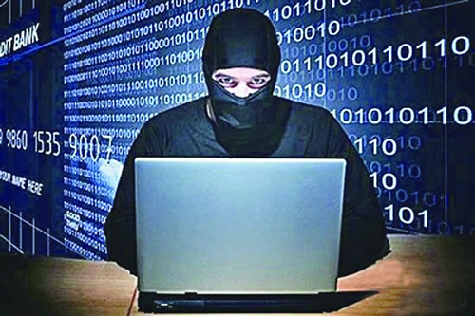
本章小结及思考
思考题
你理解的网络信息内容安全是什么？
生活中遭遇过哪些网络诈骗或互联网诈骗？
你认为有哪些方法，可以更好的保障网络信息内容的安全？

Slide 49
课堂报告
考核方式：选做一个有关内容安全的系统，可不局限以下题目。编程完成系统并课堂报告。
邮件过滤、短信防火墙、广告拦截、基于机器学习的入侵检测、基于内容的嗅探、天气信息爬虫、音乐评论爬虫、租房信息爬虫、情感分析、内容分类、元搜索引擎、博客内容抽取、基于用户的推荐、基于项的推荐、新闻推荐系统、音乐推荐、图书推荐、文本水印、音频水印、视频水印、舆情分析、话题跟踪、多媒体不良信息识别、人脸识别、车牌识别、图像篡改检测、抄袭检测、水军检测、异常用户检测、开源情报分析、泄密检测、出租车GPS数据挖掘、文献计量分析、信任管理、安全态势可视化、大数据安全、信息内容安全与对抗

Slide 50

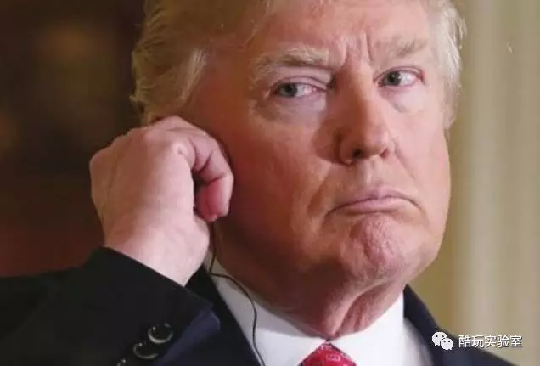
补充1：如何操纵美国大选？
国外的新闻报道都这么夸张吗

Slide 51

补充1：如何操纵美国大选？
国外的新闻报道都这么夸张吗
对乌克兰民众实施心理干预
1500万美元，操纵美国民众的投票意向
帮助尼泊尔王室成功镇压了叛乱

Slide 52

补充1：如何操纵美国大选？
步骤1：数据分析
从数据公司那里买来一大堆用户的上网数据
然后把这些数据导入电脑
分析出每一个用户的性格特征
数据分析
只要给我68个在Facebook上的点赞，我就可以推测出这个人的肤色、性向、政治倾向、智力水平、宗教偏好、是否饮酒、吸毒乃至父母是否离异等一切信息

Slide 53
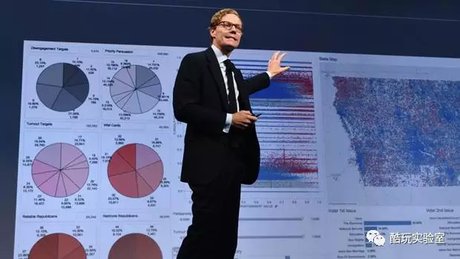
补充1：如何操纵美国大选？
步骤2：定向操纵
买来了所有美国成年人的用户数据
然后把这些人分成了32种不同的性格
联系广告公司在Facebook这个平台上
发布了17.5万个各不相同的宣传特朗普观点的广告
定向操纵
不同的人看到的广告标题、颜色、字体都是不同的，这种广告能覆盖哪怕最小的受众群体，甚至具体到个人！

Slide 54

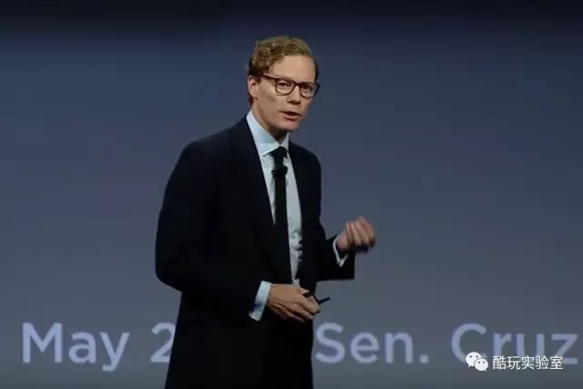
补充1：如何操纵美国大选？
步骤3：恶意传播
在迈阿密的一个叫“小海地”的海地裔黑人聚居区那里
曝光希拉里夫妇的克林顿基金会
在海地地震后滥用救灾款等等恶劣行径
恶意传播
改变了一个区域里居民的心理导向！

Slide 55


补充1：如何操纵美国大选？
亚历山大是特朗普团队里掌管数字策略的负责人
每当特朗普要发推特都要经过亚历山大的许可
在内容、句式、字数、含义等因素的综合考量下才允许发布
精确审核
以数据为驱动的营销传播方式，在特朗普总统的胜利中发挥了不可或缺的作用

Slide 56

网络信息内容的分析
《永无止境》是由尼尔·博格执导的悬疑电影，由布莱德利·库珀、罗伯特·德尼罗和安娜·弗莱尔等联袂出演，所讲述的是一位落魄的作家库珀，服用了一种可以迅速提升智力的神奇蓝色药物，然后他将这种高智商用于炒股。
库珀能在短时间掌握无数公司资料和背景，也就是将世界上已经存在的海量数据（包括公司财报、电视、几十年前的报纸、互联网、小道消 息等）挖掘出来，串联起来，甚至将Face Book、Twitter的海量社交数据挖掘得到普通大众对某种股票的感情倾向，通过海量信息的挖掘、分析，使一切内幕都不是内幕，使一切趋势都在眼前， 结果在10天内他就赢得了200万美元。这部电影简直是展现大数据魔力的教材性电影，推荐没有看过的IT人士看一看。
在企业、行业和国家的管理中，通常只有效使用了不到20%的数据（甚至更少），如果剩余80%数据的价值激发起来，世界会变得怎么样呢？

Slide 57

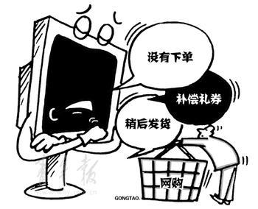
网络信息内容的分析
亚马逊 “预测式发货”的新专利，可以通过对用户数据的分析，在他们还没有下单购物前，提前发出包裹。
这项技术可以缩短发货时间，从而降低消费者前往实体店的冲动。从下单到收货之间的时间延迟可能会降低人们的购物意愿，导致他们放弃网上购物。
所以，亚马逊可能会根据之前的订单和其他因素，预测用户的购物习惯，从而在他们实际下单前便将包裹发出。根据该专利文件，虽然包裹会提前从亚马逊发出，但在用户正式下单前，这些包裹仍会暂存在快递公司的转运中心或卡车里。
亚马逊为了决定要运送哪些货物，亚马逊可能会参考之前的订单、商品搜索记录、愿望清单、购物车，甚至包括用户的鼠标在某件商品上悬停的时间。

Slide 58

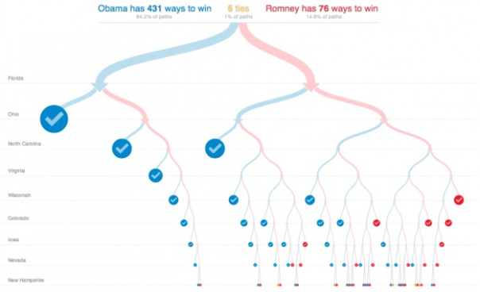
网络信息内容的分析
在筹备过程中，奥巴马背后的数据分析团队一直在收集、存储和分析选民数据。
在这次的大选中，奥巴马竞选阵营的高级助理们决定将参考这一团队所得出的数据分析结果来制定下一步的竞选方案。利用在竞选中可获得的选民行动、行为、支持偏向方面的大量数据。
比如，在东海岸找到一位对女性群体具备相同号召力的名人，从而复制“克鲁尼效应”并为奥巴马筹集竞选资金。
“Twitter的政治指数”提供了一个衡量社会化媒体平台的用户如何评价候选人的方式。奥巴马积极的情绪指数是59，而罗姆尼的只有53

Slide 59
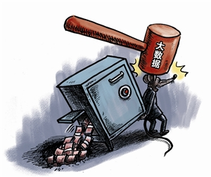
网络信息内容的分析
回顾“老鼠仓”的查处过程，在马乐一案中，“大数据”首次介入。深交所此前通过“大数据”查出的可疑账户高达300个。
实际上，早在2009年，上交所曾经有过利用“大数据”设置“捕鼠器”的设想。通过建立相关的模型，设定一定的指标预警，即相关指标达到某个预警点时监控系统会自动报警。
而此次在马乐案中亮相的深交所的“大数据” 监测系统，更是引起了广泛关注。深交所有几十人的监控室，设置了200多个指标用于监测估计，一旦出现股价偏离大盘走势，深交所利用大数据查探异动背后是哪些人或机构在参与。

Slide 60


网络信息内容的分析
谷歌基于每天来自全球的30 多亿条搜索指令设立了一个系统，这个系统在2009 年甲流爆发之前就开始对美国各地区进行“流感预报”，并推出了“谷歌流感趋势”服务。
谷歌在这项服务的产品介绍中写道：搜索流感相关主题的人数与实际患有流感症状的人数之间存在着密切的关系。虽然并非每个搜索“流感”的人都患有流感，但谷歌发现了一些检索词条的组合并用特定的数学模型对其进行分析后发现，这些分析结果与传统流感监测系统监测结果的相关性高达97%。
这也就表示，谷歌公司能做出与疾控部门同样准确的传染源位置判断，并且在时间上提前了一到两周。

Slide 61

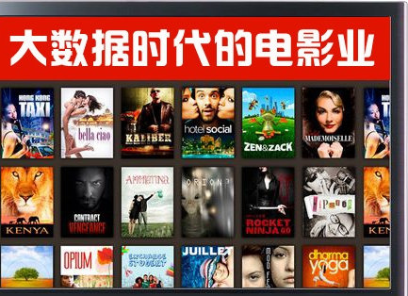
网络信息内容的分析
与传统电视剧有别，《纸牌屋》是一部根据“大数据”制作的作品。制作方Netflix是美国最具影响力的影视网站之一，在美国本土有约2900万的订阅用户。
Netflix成功之处在于其强大的推荐系统Cinematch，该系统基于用户视频点播的基础数据如评分、播放、快进、时间、地点、终端等，储存在数据库后通过数据分析，计算出用户可能喜爱的影片，并为他提供定制化的推荐。
Netflix发布的数据显示，用户在Netflix上每天产生3000多万个行为，比如暂停、回放或者快进，同时，用户每天还会给出400万个评分，以及300万次搜索请求。Netflix遂决定用这些数据来制作一部电视剧，投资过亿美元制作出《纸牌屋》。
Netflix发现，其用户中有很多人仍在点播1991年BBC经典老片《纸牌屋》，这些观众中许多人喜欢大卫·芬奇，观众大多爱看奥斯卡得主凯文·史派西的电影，由此Netflix邀请大卫·芬奇为导演，凯文·史派西为主演翻拍了《纸牌屋》这一政治题材剧。2013年2月《纸牌屋》上线后，用户数增加了300万，达到2920万。

Slide 62
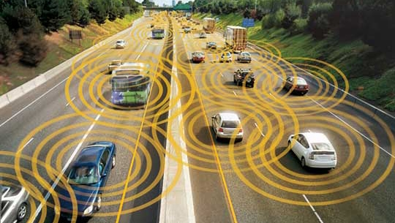
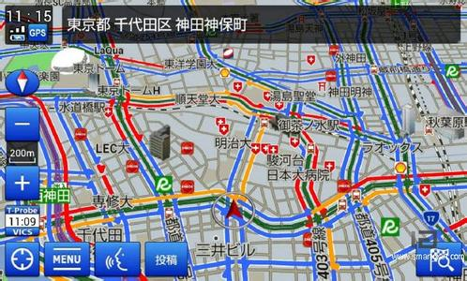
网络信息内容的分析
UPS最新的大数据来源是安装在公司4.6万多辆卡车上的远程通信传感器，这些传感器能够传回车速、方向、刹车和动力性能等方面的数据。收集到的数据流不仅能说明车辆的日常性能，还能帮助公司重新设计物流路线。
大量的在线地图数据和优化算法，最终能帮助UPS实时地调配驾驶员的收货和配送路线。该系统为UPS减少了8500万英里的物流里程，由此节约了840万加仑的汽油。
Notes:
UPS快递 (United Parcel Service联合包裹速递服务公司)在1907 年作为一家信使公司成立于美国华盛顿州西雅图。作为世界上最大的快递承运商与包裹递送公司，同时也是运输、物流、资本与电子商务服务的领导性的提供者。

Slide 63


网络信息内容的分析
量化交易，程序化交易，高频交易是大数据应用比较多的领域。
全球2/3的股票交易量是由高频交易所创造的，参与者总收益每年高达80亿美元。
其中，大数据算法被用来作出交易决定。现在，大多数股权交易都是通过大数据算法进行，这些算法越来越多地开始考虑社交媒体网络和新闻网站的信息来在几秒内做出买入和卖出的决定。
当一个产品可以在多个交易所交易时，会形成不同的定价，在这当中，谁能够最快地捕捉到同一个产品在不同交易所之间的显著价差，谁就能捕捉到瞬间套利机会，技术成为了重要因素

Slide 64
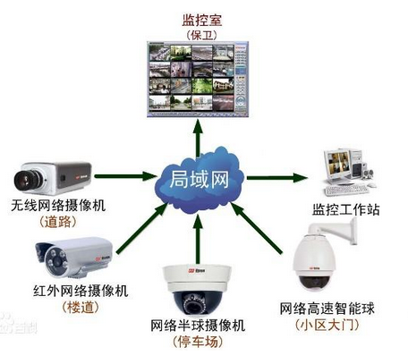
据行业研究机构IHSMarkit公司估计，中国用于公共和私人的共有1.76亿个监控摄像头构成庞大的天眼网络，目前中国天网每秒钟可以进行30亿次人脸对比
前端设备：实现视频信号采集，交通要道、治安卡口、公共聚集场所、宾馆、学校、医院以及治安复杂场所安装视频监控设备
传输部分：所有镜头通过光纤、光端机以模拟或者数字图像的方式分别接入到相关部门监控室。
监控中心：监控分中心系统主要实现对来自前端的视频流进行实时显示、存储和回放，并提供系统管理功能，监控系统的监控中心分为主监控中心和分监控中心。主监控中心完成图像的集中存储、显示和回放，主监控中心设置电视墙和矩阵设备以及操作终端；分监控中心从主监控中心调用图像在本次电视墙显示和控制。
天网系统

Slide 65
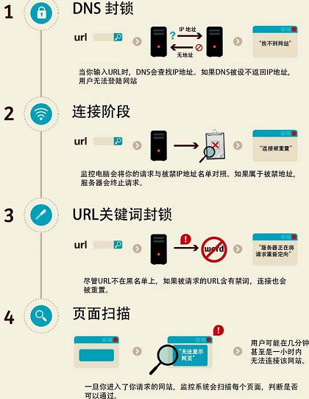
金盾工程
中国防火长城，官方名为金盾工程，是由政府运作的一个互联网审查监控项目。在其管辖互联网内部建立的多套网络审查系统的总称，包括相关行政审查系统。其英文名称Great Firewall of China(与长城 Great Wall 相谐的效果)，简写为Great Firewall，缩写GFW。国家网络防火墙长城起步于1998年,俗称长城防火墙、功夫网、GFW。
首要设计者为北京邮电大学原校长方滨兴，被称为“国家防火墙之父”
最容易被封：国外敌对势力的有政治敏感词的网站、新闻网站、异议分子讯息、政治活动网站、微博、宗教网站、色情网站

Slide 66
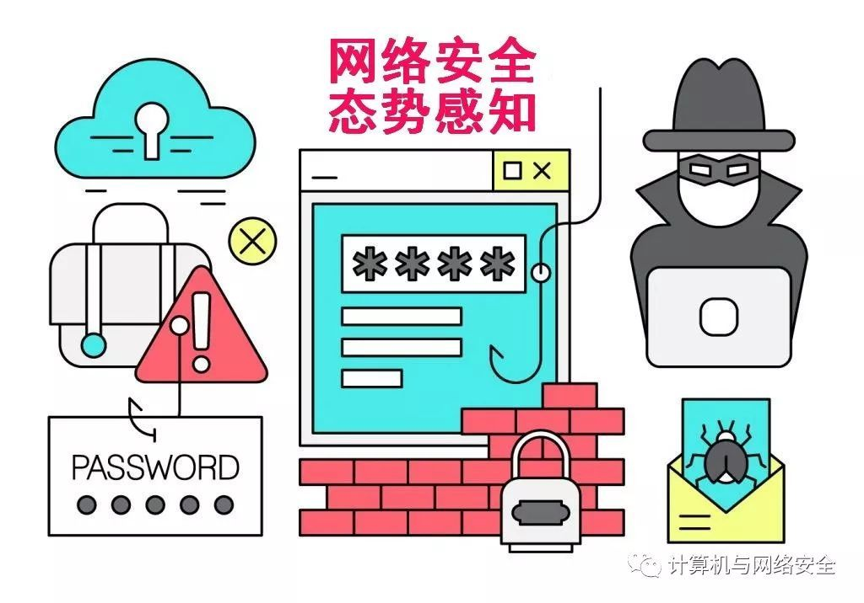
安全态势感知系统
感知资产
感知资产脆弱性
感知安全事件
感知威胁
感知攻击
感知安全风险
微观感知平台适用于政府、企业针对具体信息网络的安全保障；宏观感知则适用于政府监管机构对一定区域内或国家的宏观网络的安全监管

Slide 67
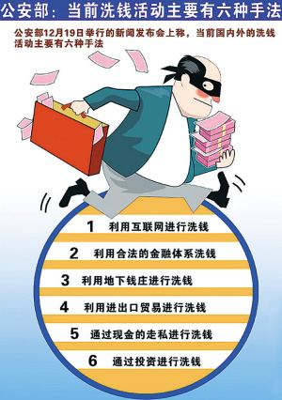
2017年4月18日，中央全面深化改革领导小组第三十四次会议审议通过了《关于完善反洗钱、反恐怖融资、反逃税监管体制机制的意见》，强调要探索建立以金融情报为纽带、以资金监测为手段、以数据信息共享为基础的“三反”监管体制机制。
建立以金融机构业务核算系统大数据集中为依托，以金融机构反洗钱计算机系统为基础，以中国反洗钱监测分析中心为核心和枢纽的国家反洗钱计算机网络系统。
监测分析平台还包括宏观分析部分，实现各类反洗钱信息的统计分析和报表功能。开发了I-link监测分析工具，关联境内外各个来源的金融情报信息，通过遴选模型、数据挖掘、统计指标分析、关联匹配分析等多种形式开展监测分析和协查工作，为国家反恐怖、反腐败、禁毒及打击地下钱庄、非法集资、涉税经济犯罪等提供了重要的金融情报支持。
反洗钱系统
Notes:
什么是洗钱：洗钱者通过金融机构或其他途径将非法所得加以 转移、兑换或者投资，掩饰、隐瞒其非法来源和 性质，使非法所得合法化的行为。

Slide 68
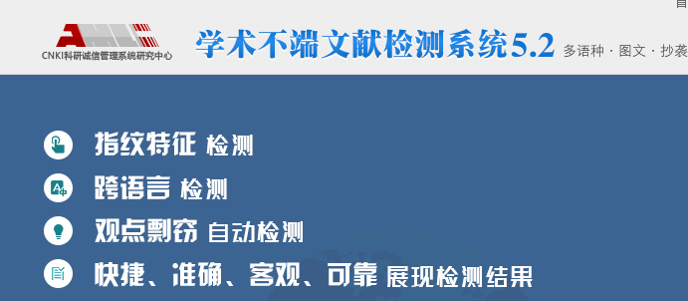
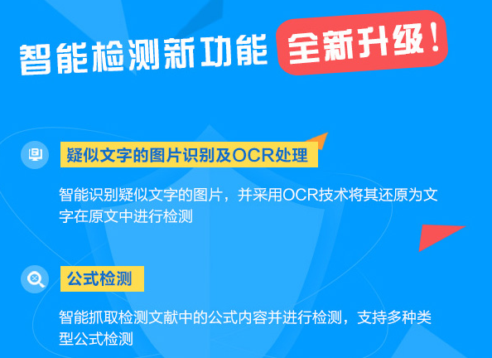
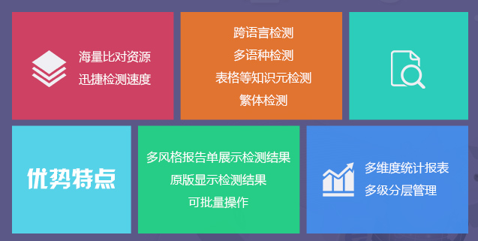
学术不端行为检测系统

Slide 69
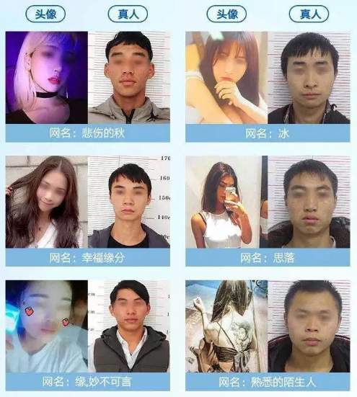

内容安全，任重道远
你以为和你网恋的是美女
Notes:
骗子检测系统

